Slide 1
CONSEJO DE LA MAGISTRATURA
PODER JUDICIAL

Slide 2
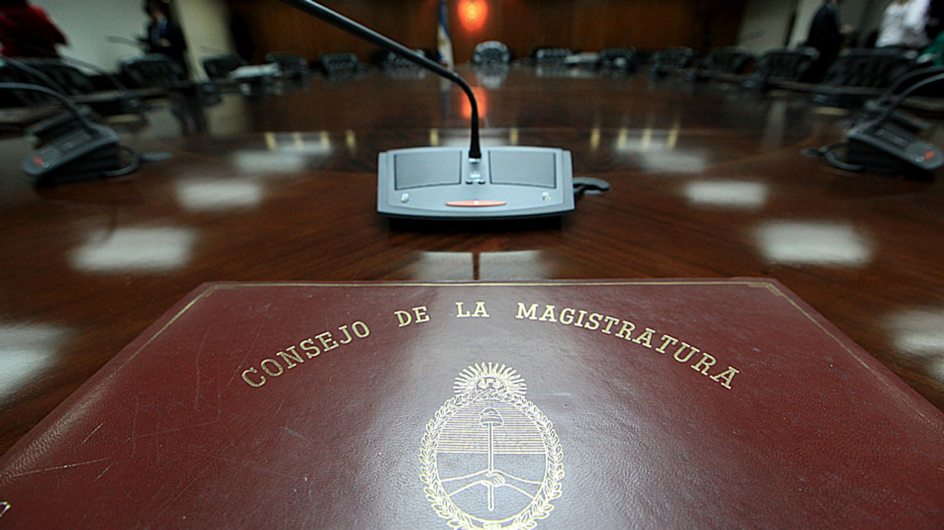

1994
Introducido en la
Reforma Constitucional
para limitar la arbitrariedad
y discrecionalidad en la
selección de jueces.
ART 114 CN
El consejo tendrá a su cargo la selección de magistrados y administración del poder judicial.
REGULADO POR LEY 26.080

Slide 3
Seleccionar mediante concursos públicos los postulantes a las magistraturas inferiores.
Emitir propuestas en ternas vinculantes, para el nombramiento de los magistrados de los tribunales inferiores.
Administrar los recursos y ejecutar el presupuesto que la ley asigne a la administración de justicia.
Ejercer facultades disciplinarias sobre magistrados.
Decidir la apertura del procedimiento de remoción de magistrados, en su caso ordenar la suspensión, y formular la acusación correspondiente.
Dictar los reglamentos relacionados con la organización judicial y todos aquellos que sean necesarios para asegurar la independencia de los jueces y la eficaz prestación de los servicios de justicia.”
Además de lo expuesto, son atribuciones propias del Consejo:
• Organizar el funcionamiento de la Escuela Judicial, dictar su reglamento, aprobar sus programas de estudio y establecer el valor de los cursos realizados, como antecedentes para los concursos convocados. Planificar los cursos de capacitación para magistrados, funcionarios y empleados del Poder Judicial para la eficaz prestación del servicio de justicia.
• Elaborar el anteproyecto de presupuesto anual del Poder Judicial, de conformidad con lo dispuesto en la Ley de Autarquía Judicial y la Ley de Administración Financiera, y ejecutarlo.
ATRIBUCIONES.

Slide 4
“Recurso de arrancatoria”
Con la ampliación de la CSJN de 5 a 9 miembros, para garantizarse la mayoría automática, su mayor escandalo estaba al caer, el huerto de una sentencia del libro de la propia corte y su reemplazo por otra.
ANTECEDENTES
El sistema creado por la CN de 1853, copiado de la constitución norteamericana, fue blanco de muchas criticas.
Previo a la creación del Consejo de la Magistratura, los jueces eran electos por el Presidente, con el acuerdo de una mayoría calificada en el Senado. Esta decisión quedaba a merced del Poder Ejecutivo y su ocasional mayoría parlamentaria. No había ningún tipo de control sobre la idoneidad técnica de los Candidatos.
Otros escándalos.
Designación de jueces que no reunían las condiciones básicas de idoneidad y preparación técnica para ocupar el cargo.
Servilleta de Corach a Cavallo con los nombres de los jueces que respondían al gobierno menemista.

Slide 5
Hasta 1998, año que comienza a funcionar el Consejo, sólo se habían acusado 27 jueces, de los cuales 19 fueron destituidos.
Estos antecedentes explican como se fue generando un reclamo, al que se dará respuesta con la creación de un órgano de gobierno del Poder Judicial. Tomando como referencia los Consejos de la Magistratura de España, Francia e Italia.
REMOCION DE JUECES
Antes de 1994, el sistema de remoción de jueces era el siguiente: la Comisión de Juicio Político de la Cámara de Diputados, hacía una investigación sobre las denuncias. Luego, si estas eran suficientes, se elaboraba un dictamen acusatorio que era presentado en la Cámara de Diputados. Si se aprobaba con 2/3 de los miembros presentes, se nombraba a dos diputados como fiscales ante la Cámara de Senadores, que por su parte actuaría como un Juez. Para remover a un Juez se requería una mayoría calificada.

Slide 6
LEY 24.937 – LEY CORRECTIVA 24.939
El 30 de diciembre de 1997 se aprueba la Ley que regulaba el Consejo de la Magistratura, con una corrección que podría haber dictado la inconstitucionalidad, incorporando dos integrantes del ámbito académico, en lugar de uno. (ART.114 en plural).
Luego será modificada por la LEY 26.080.
Origen
La Ley Nro. 24.309 declarativa de la Reforma Constitucional, producto del Pacto de Olivos, contempla la creación de un Consejo de la Magistratura. Pero no profundiza acerca de la composición, deja la noción de “equilibrio” entre los jueces, abogados, funcionarios resultantes de elección popular y académicos, estableciendo que una ley especial regularía su composición y funcionamiento.
Según la Disposición Transitoria décimo tercera esto debía dictarse a los 360 días de aprobada la Reforma Constitucional.

Slide 7
INTEGRACION DEL CONSEJO DE LA MAGISTRATURA HASTA 2006
LEY 24.939
MIEMBROS
20

Slide 8
INTEGRACION DEL CONSEJO DE LA MAGISTRATURA HASTA 2006
Presidente de la Corte Suprema de Justicia de la Nación.
CUATRO jueces del Poder Judicial de la Nación – previendo la representación igualitaria de los jueces de diferentes instancias y los jueces federales del interior.
Los representantes de los jueces son electos entre ellos, elección que se lleva a cabo a través de asociaciones profesionales.
OCHO legisladores “Los presidentes de la Cámara de Senadores y Diputados, a propuesta de los respectivos bloques, designarán cuatro legisladores por cada una de ellas, correspondiendo dos al bloque con mayor representación legislativa y uno por la primera minoría y uno por la segunda.”
CUATRO representantes de los abogados de la matricula federal, designados por el voto directo de los profesionales que posean dicha matricula.
UN representante del Poder Ejecutivo Nacional.
DOS representantes del ámbito académico y científico.

Slide 9
FUNCIONAMIENTO DEL CONSEJO DE LA MAGISTRATURA HASTA 2006
Lógica similar al Congreso.
Existen reuniones Plenarias con la totalidad de los miembros para debatir y aprobar las distintas cuestiones, pero todos los temas que se elevan al Plenario, cuentan con dictámenes de comisiones.
COMISION DE SELECCIÓN DE MAGISTRADOS : Convoca a concursos públicos de oposición y antecedentes, para cubrir las vacantes que se producen en los tribunales inferiores.
COMISION DE ACUSACION: Investigar las denuncias contra los magistrados inferiores, y eventualmente, elevar al Plenario su acusación a los fines de su remoción por haber incurrido en las causas previstas en el Art. 53.
COMISION DE DISCIPLINA: Encargada de recomendar al Plenario sanciones disciplinarias a los jueces por faltas que no revisten una gravedad que justifique la destitución.
COMISION DE ADMINISTRACIÓN FINANCIERA: Fiscaliza la Oficina de Administración y Financiera del Poder Judicial, realizar auditorias y efectuar el control de legalidad de la administración, informando periódicamente al Plenario del Consejo del resultado.
COMISION AUXILIAR PERMANENTE DE REGLAMENTACION Y REFORMA JUDICIAL: Impulsa reformas necesarias referidas a la organización del Poder y asegurar la independencia de los jueces.

Slide 10
INTEGRACION DEL CONSEJO DE LA MAGISTRATURA DESDE 2006
LEY 26.080
MIEMBROS
13

Slide 11

LEY 26.080
COMISIONES
Se elimina al Presidente de la CSJN.
Disminuye a 3 el numero de jueces.
Disminuye a 2 el número de abogados.
Disminuye a 6 el número de legisladores (eliminando segunda minoría)
Disminuye a 1 el representante académico (Interpretación Art 114)
Se mantiene el representante del PEN.
DURACION 4 AÑOS PUDIENDO SER REELECTOS CON UN PERIODO EN EL MEDIO
Selección de Magistrados y Escuela Judicial.
Tres jueces, tres diputados, representante del PEN y del ámbito académico.
Disciplina y Acusación.
Un representante de los Abogados, dos senadores, dos diputados, dos jueces, representante del ámbito académico y representante del PEN
Administración Financiera.
Dos diputados, un senador, dos jueces, un representante de los abogados de la matrícula federal y el representante del PEN.
Reglamentación.
Dos jueces, un diputado, un senador, un abogado y el representante del ámbito académico.
…Sabemos que uno de los
desafíos del sistema
democrático es lograr que
los representantes
prioricen las instituciones
por sobre sus intereses.
Como esto es difícil de
lograr sin el control
de la ciudadanía,
es fundamental contar
con organismos
plurales que garanticen
la representación
de las minorías.

Slide 12
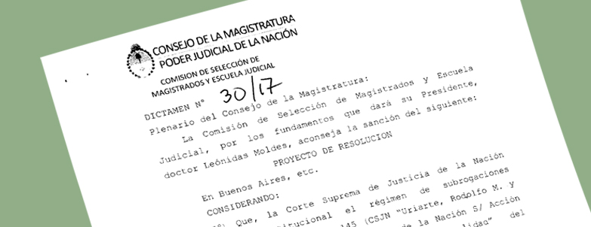
PROCESO DE SELECCIÓN DE MAGISTRADOS
.

Slide 13
Comisión de Selección de Magistrados. Convoca a Concurso Público de antecedentes y oposición.
Los concursantes son evaluados en tres aspectos. Examen corregido bajo anonimato por un jurado compuesto por Juez, representante de los abogados y académico
Revisión de antecedentes laborales y académicos y dos entrevistas personales con integrantes de la Comisión y ante el Pleno del Consejo
Como resultado final del concurso, el plenario con el voto de 2/3 de los presentes elabora una terna de tres, la que enviada al presidente. este a su vez, convoca a un proceso publico y consultivo, previsto en el decreto 588/03 para que la ciudadanía apoye o impugne candidaturas y luego selecciona y remite el pliego al Senado.
En el Senado, nuevamente se lleva a cabo un proceso publico y consultivo en forma previa a dar Acuerdo al candidato propuesto por el PEN.

Slide 14

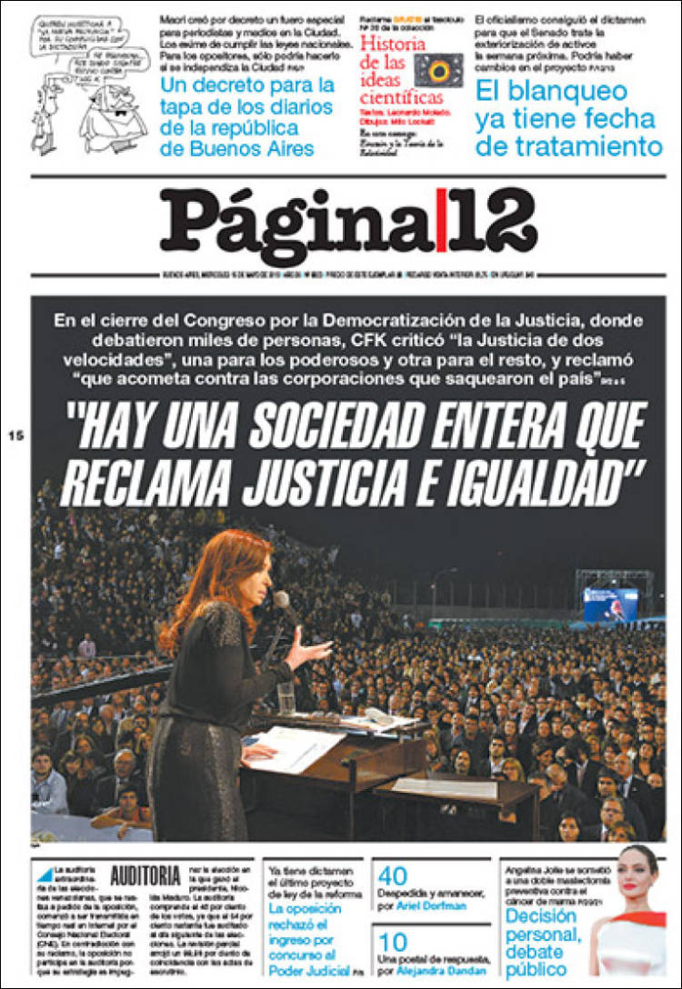
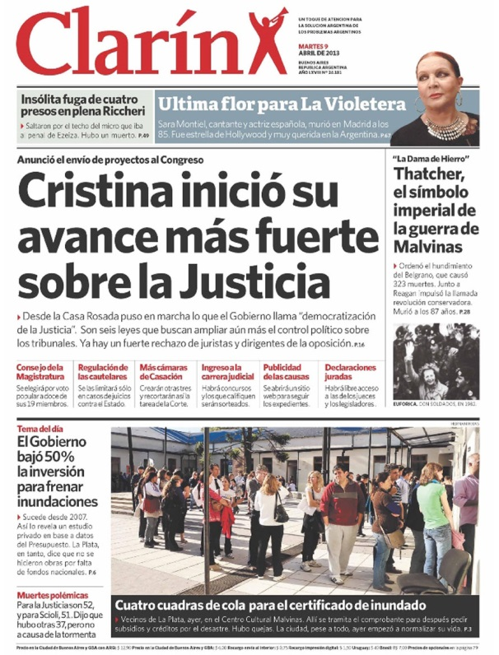
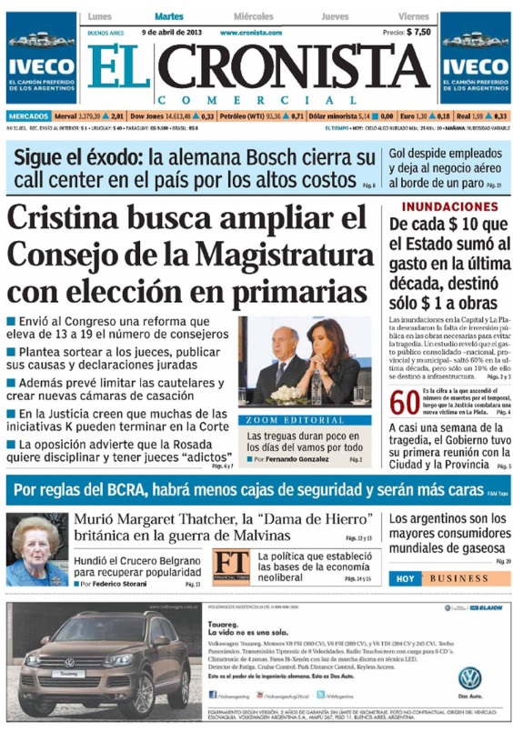
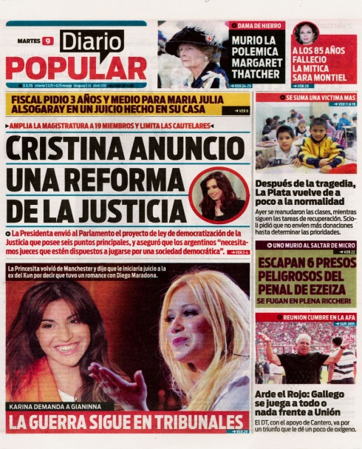
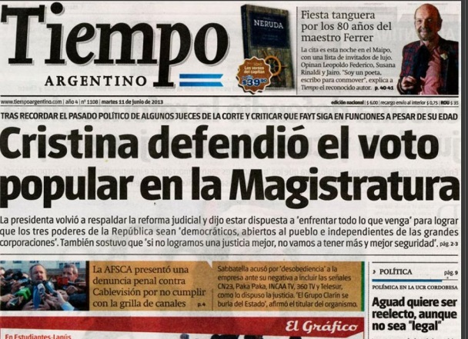
REFORMA JUDICIAL 2013
“DEMOCRATIZACION DE LA JUSTICIA”
1) Reforma CM
2) Ley Ingreso democrático MPF Y PJN
3) Ley Pubicidad de Actos PJudicial
4)Ley creación de tres nuevas cámaras de casación.
5) Publicidad DDJJ PJN
6)Ley regulación Med. Cautelares contra el Estado
08-04-2013
PEN envía 6 proyectos de ley
REFORMA
DEL
CONSEJO DE
LA MAGISTRATURA

Slide 15
El CM NO ES DEMOCRATICO, HAY QUE DEMOCRATIZARLO
Según el PEN el Consejo de la Magistratura no era democrático y había que democratizarlo, es decir reformarlo:
1) Elección popular de sus miembros no políticos – académicos, jueces y abogados.
2) Cambio en la integración nominal y sistema de toma de decisiones.
Con esta ley, pasarían a ser elegidos por voto popular los integrantes del Consejo de la Magistratura; las elecciones tendrían lugar durante las PASO y los consejeros debían ser académicos y profesionales de alguna disciplina o ciencia (no solo abogados). Los requisitos para postularse al cargo de consejero iban a ser los mismos exigidos para ser diputado de la Nación.
Por otra parte, crea los concursos previos por «materia» y por «nivel», para efectuar la ocupación inmediata de las vacantes existentes; tales concursos, los jurados estarán integrados por docentes concursados de universidades públicas y no podrán ser jurados los miembros o empleados del Consejo. Será obligatoria la presentación ternas por cada cargo a cubrir.
Se ampliaría la cantidad de miembros del Consejo de trece a diecinueve.

Slide 16
OTRAS CINCO LEYES..
Ingreso Democrático al Poder Judicial, al ministerio Público Fiscal y a la Defensa
Este proyecto establece la realización de exámenes de ingresos previos y, de aprobarlos, los aspirantes serán incluidos en una nómina de ingresantes para participar de un sorteo anual por la Lotería Nacional para el ingreso como empleado del Poder Judicial..
Publicidad de los actos del Poder Judicial
Este proyecto contempla que se publiquen en Internet, de modo a que estén disponibles a la ciudadanía, el estado y las sentencias de todas las causas en los distintos tribunales en todo el país. Además, prevé la creación de un registro público de causas y es válido para la Corte Suprema de Justicia y para las demás cámaras.
Publicidad y acceso a las declaraciones juradas
Este proyecto hace obligatoria la presentación de declaraciones juradas de los funcionarios de los tres poderes del Estado. Estas declaraciones juradas tendrán carácter público y libre accesibilidad por Internet. El proyecto también modifica la ley nacional de ética pública y suprime la comisión de ética pública que, por otra parte, nunca se conformó de hecho.
Creación de las Cámaras de Casación
Por este proyecto, se crean tres nuevas cámaras de casación, que se suman a la Cámara de Casación en lo Penal, ya existente. Las tres cámaras son:
Cámara Federal en lo Contencioso Administrativo - Cámara Nacional y del Trabajo y la Seguridad Social - Cámara en lo Civil y Comercial .
Regulación de cautelares contra el Estado
Este proyecto regula la interposición de medidas cautelares contra el Estado a aquellos casos en que esté en riesgo la vida o la libertad de las personas; no habrá cautelares contra el Estado en los casos de índole comercial. Las cautelares no podrán superar los seis meses de duración y, al cabo de este plazo, deberá dictarse sentencia sobre la cuestión de fondo.1​31​Este constituyo el último de los artículos, que fue aprobado por un total de 126 votos favorables.

Slide 17
El Presidente del Colegio Público de Abogados de la Capital Federaly abogado del juez Fayt, Dr. Jorge Rizzo, presentó un recurso de amparo solicitando su inconstitucionalidad en representación de la agrupación de abogados "Gente de Derecho". Rizzo planteó que la nueva ley proscribía la Agrupación "Gente de Derecho", al impedirle postular candidato propio en las próximas elecciones en el Consejo de la Magistratura, ya que, con la nueva ley, éstas se decidían por el sufragio universal, y a través de los partidos políticos.
La juez María Romilda Servini de Cubría emitió, el 11 de junio de 2013, dos sentencias, en uno y otro amparo, dictaminado que dicha ley era inconstitucional al no adecuarse a las pautas del art. 114 CN, y dejando sin efecto el llamado a elecciones nacionales a representantes del Consejo de la Magistratura.2​
El representante del Estado Nacional interpuso, entonces, recurso de "salto de instancia" - Per Saltum- contra los fallos dictados por la juez María Servini de Cubría en dos causas para llegar a la Corte Suprema de Justicia. La Corte Suprema de Justicia declaró admisible los recursos extraordinarios por salto de instancia, al sopesar que las sentencias recurridas traían, como efecto, la cancelación de un procedimiento electoral mediante el sufragio universal destinado a cubrir cargos públicos electivos, una circunstancia de gravedad institucional.
Falllo RIZZO, JORGE GABRIEL
(apoderado Lista 3 Gente de
Derecho.) S/ Acción de Amparo
C/ Poder Ejecutivo Nacional.

Slide 18
INCONSTITUCIONALIDAD
ARTICULOS LEY 26.855
El 18 de junio de 2013 la Corte Suprema de Justicia de la Nación, con el voto de seis de sus siete miembros, declaró inconstitucional los artículos 2º, 4º, 18° y 30° de la ley 26.853, y al decreto 577/13, inaplicables las modificaciones de la ley 26.855 con relación al quorum previsto en el artículo 7º, al régimen de mayorías y a la composición de las comisiones del Consejo de la Magistratura, de conformidad con lo previsto en el artículo 29 de dicha ley, y dejó sin efecto la convocatoria a elección de consejeros.60​ El único voto en disidencia fue el de Eugenio Zaffaroni.

